Slide 1

Bài 1
Ngôi nhà của em (tiết 1)

Slide 2
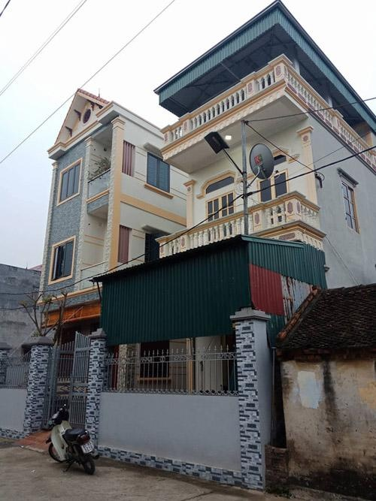
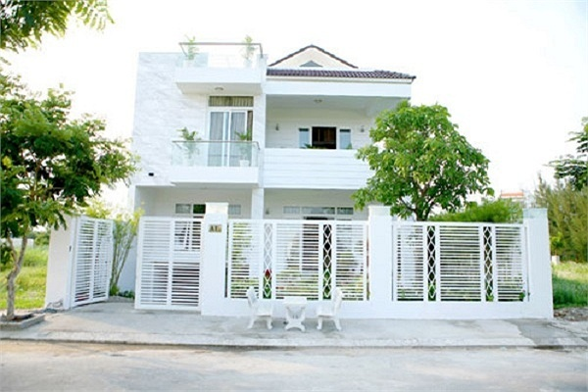
Khởi động

Slide 3
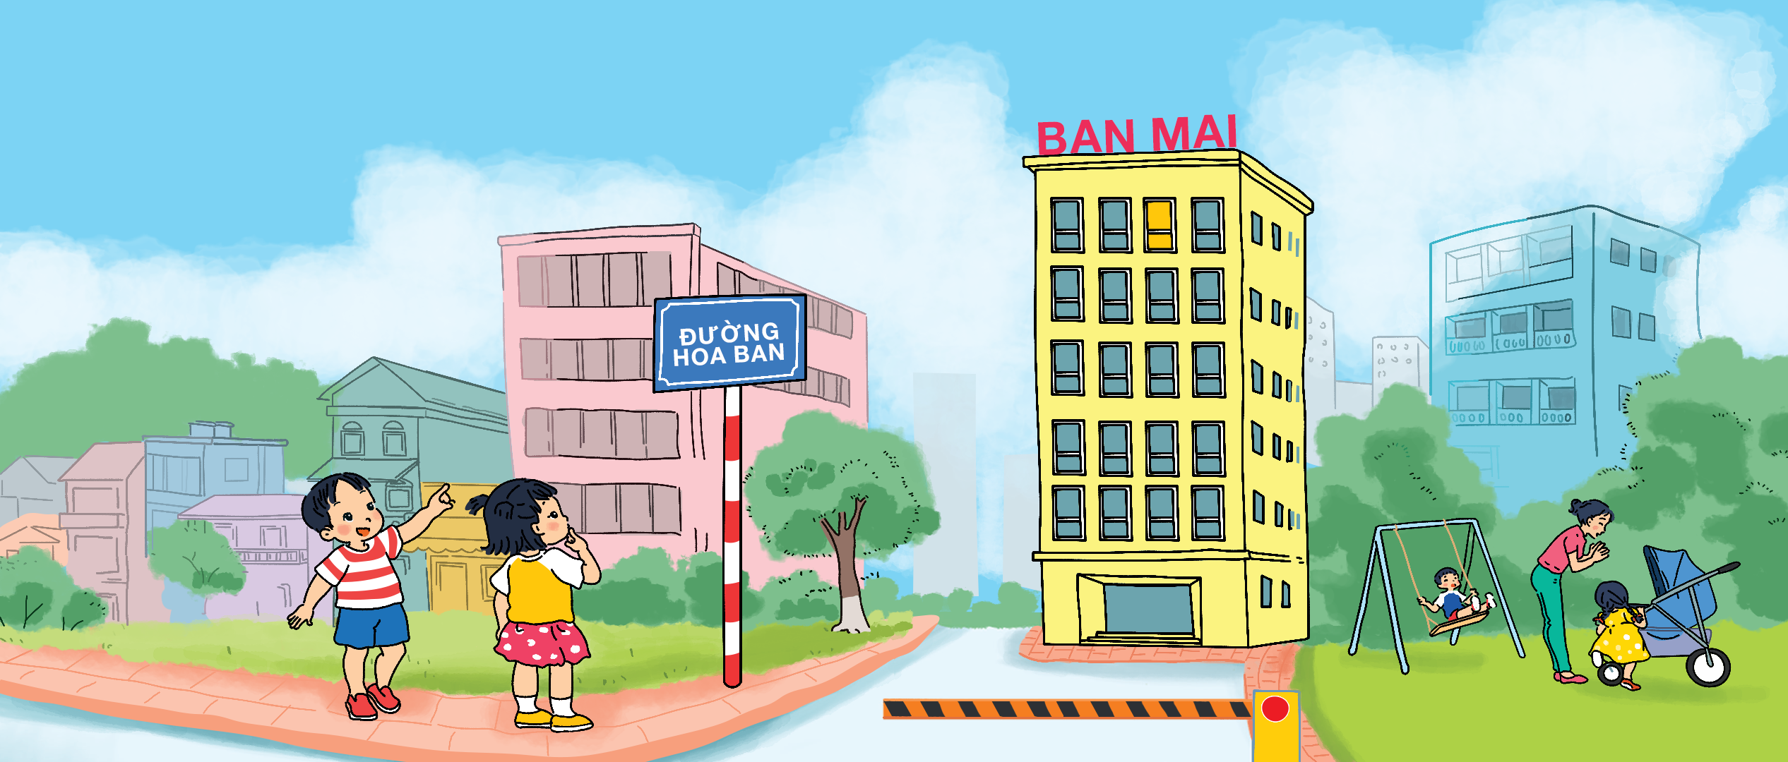
Khám phá
Nhà bạn Minh ở đâu?

Slide 4
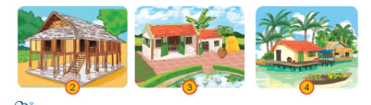

Slide 5

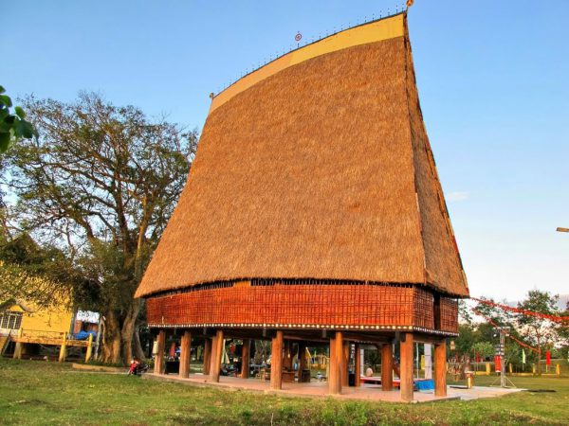
Nhà mái lá
Nhà Rông

Slide 6
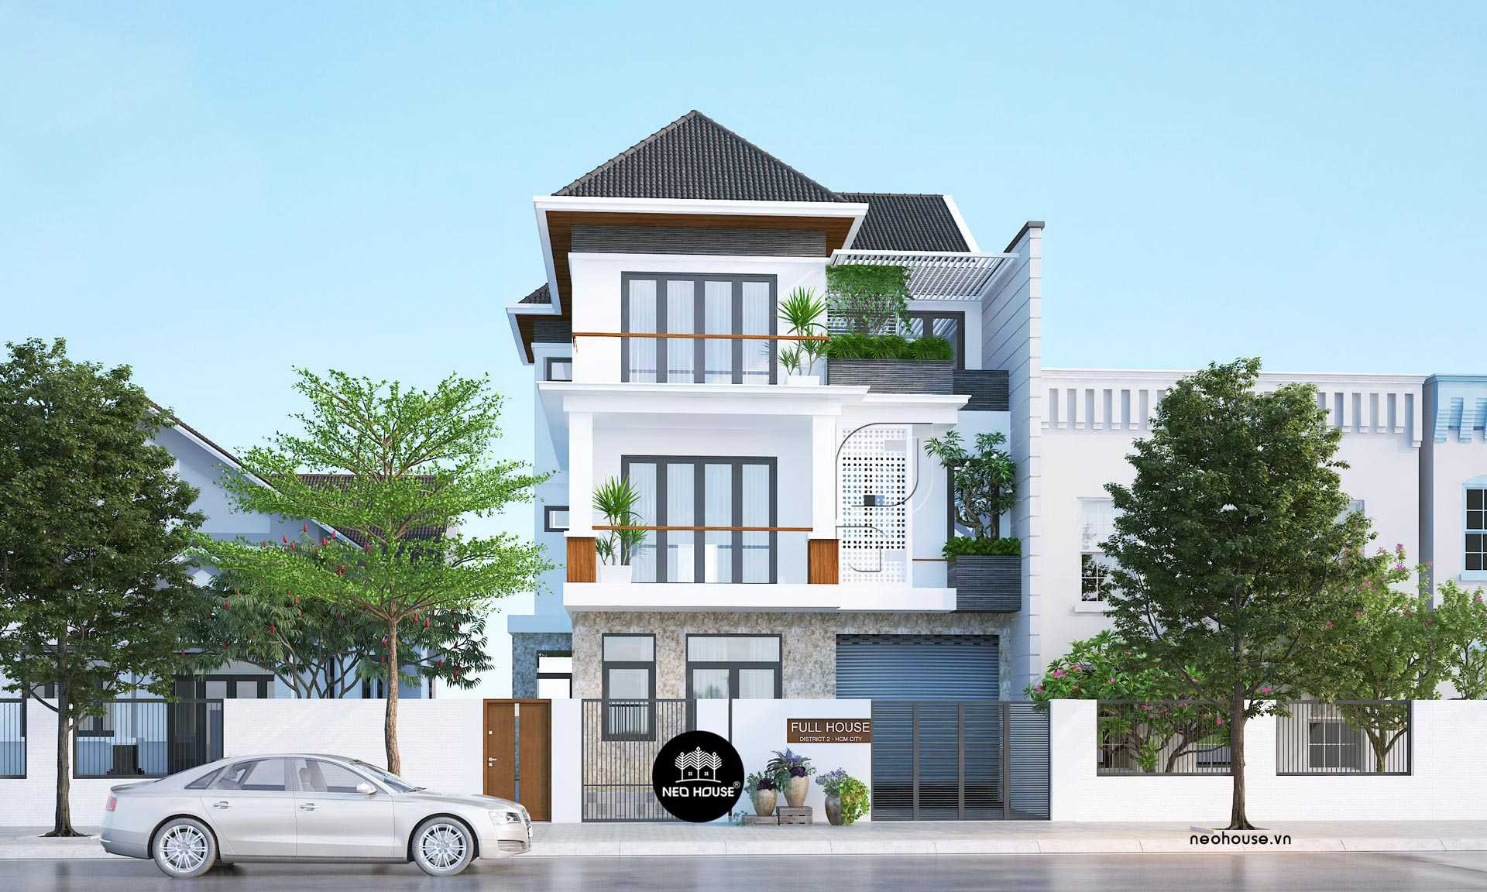
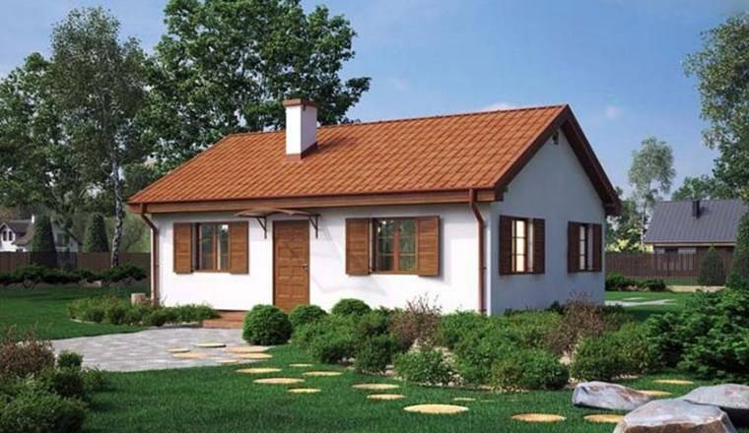
Nhà cao tầng
Nhà mái ngói

Slide 7

Vận dụng
Làm thiệp

Slide 8

Củng cố bài học

